Slide 1


«Обнаружение внутреннего нарушителя путём выявления стрессового состояния пользователя»
Национальный исследовательский ядерный университет
МИФИ
Кафедра 42 «Криптология и кибербезопасность»
Исполнитель: студент гр. Б16-505 | Султанов Азамат
Научный руководитель: к.т.н. | Когос К.Г.
НИЯУ МИФИ / Москва / 26 декабря 2019
www.kaf42.mephi.ru, info@kaf42.ru

Slide 2
Актуальность
Выявление стрессового состояния на основе биометрических показателей пользователя информационной системы позволяет обнаруживать внутреннего нарушителя*
*:
В ряде работ показано, что можно обнаружить внутреннего нарушителя, выявляя стрессовое состояние, .
Работа «Insider Threat Detection Based on Users’ Mouse Movements and Keystrokes Behavior» (Yassir H., 2017 г.) посвящена выявлению внутреннего нарушителя путем анализа взаимодействия пользователя с мышью и клавиатурой.

Slide 3
Цель работы
Оценить возможность выявления стрессового состояния пользователя на основе анализа взаимодействия с клавиатурой и мышью.

Slide 4
Сбор данных
6 сценариев:
нормальное поведение (найти в браузере ответы на вопросы, поработать с таблицами, ответить на письма)
поведение нарушителя (взломать архив, подделать документ, скрытно поделиться информацией)
События мыши:
Клик левой кнопкой
Клик правой кнопкой
События клавиатуры:
Специальные символы (esc, alt, caps lock,…)
Диграфы
Триграфы

Slide 5
Признаки
№ | Название | Определение
1 | Время удержания | время между нажатием и отпусканием одной и той же клавиши
2 | Время «полёта» | время между нажатием одной клавиши и нажатием другой клавиши
3 | Время задержки | время между нажатием одной клавиши и отпусканием другой клавиши
4 | Интервал | время между отпусканием одной клавиши и нажатием другой клавиши
5 | Отпускание-отпускание | время между отпусканием одной клавиши и отпусканием другой клавиши
6 | Частота нажатий* | количество использования клавиши в минуту
7 | Скорость движения мыши** | расстояние (в пикселах), пройденное курсором за минуту
* — рассчитан только для спец. символов
** — не использован в данном исследовании

Slide 6
Предобработка данных
Шаги предобработки:
Удаление признаков редко встречающихся событий клавиатуры и мыши, например события нажатия клавиши alt.
Заполнение пустот для признаков медианами

Slide 7
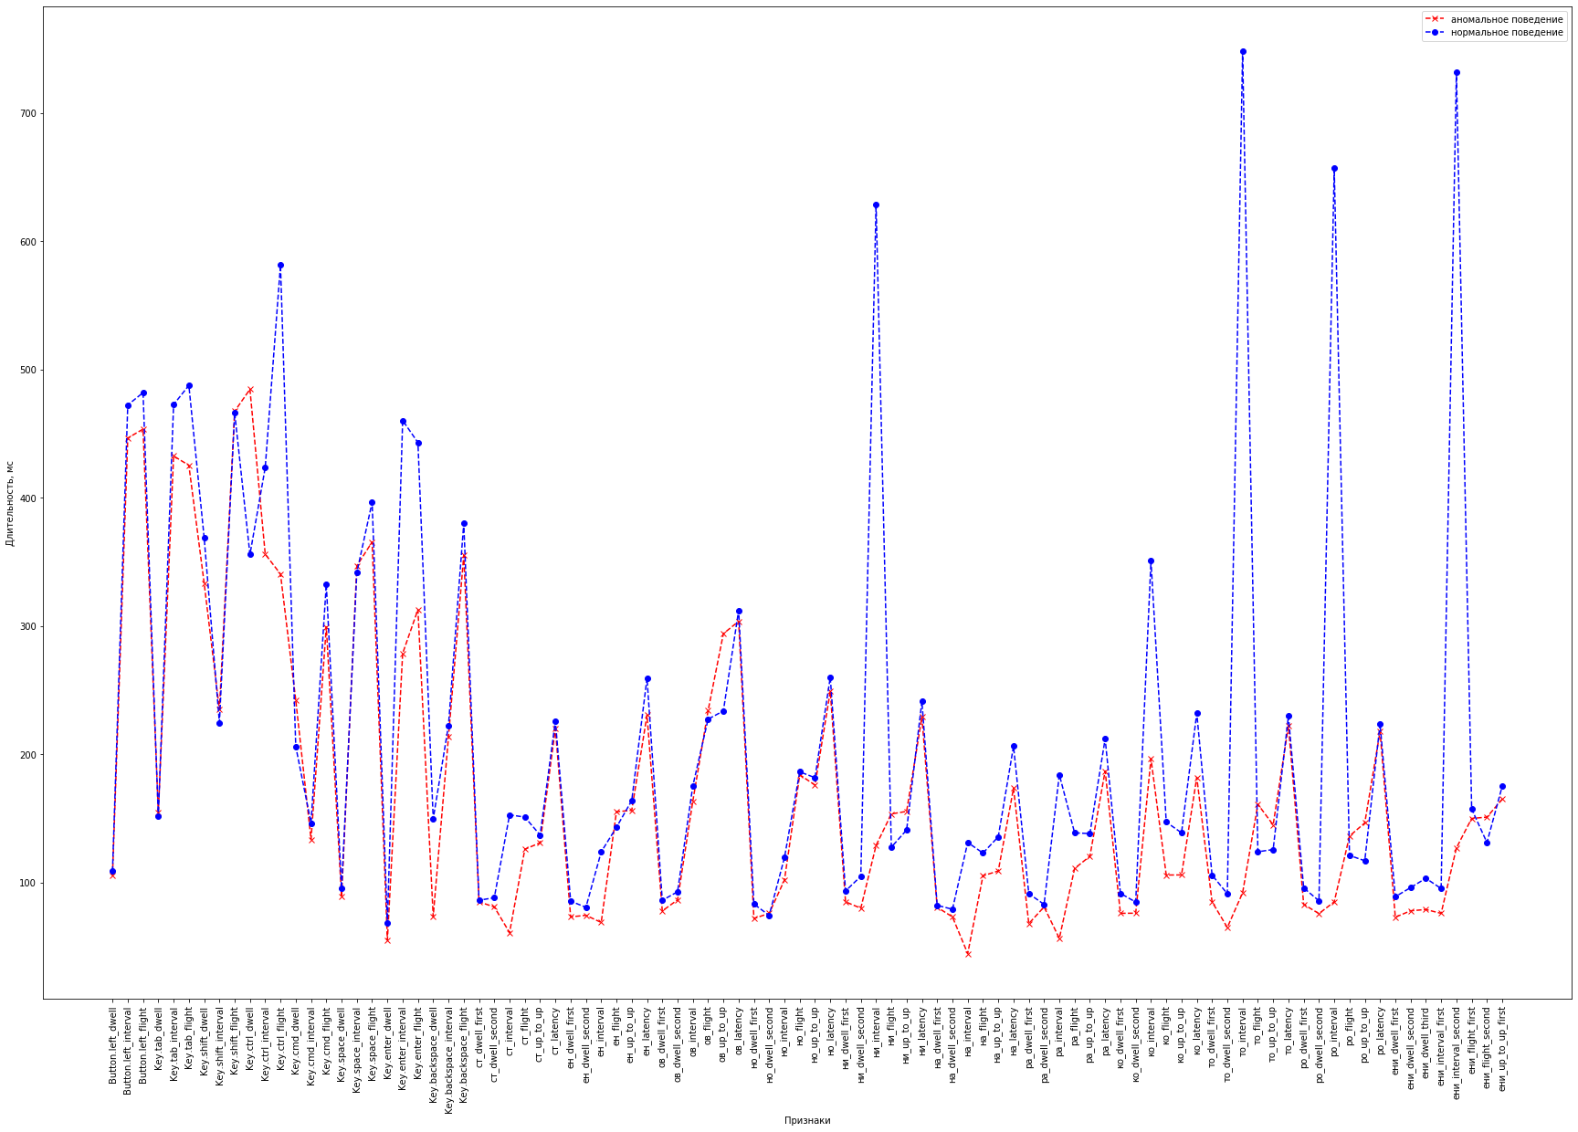
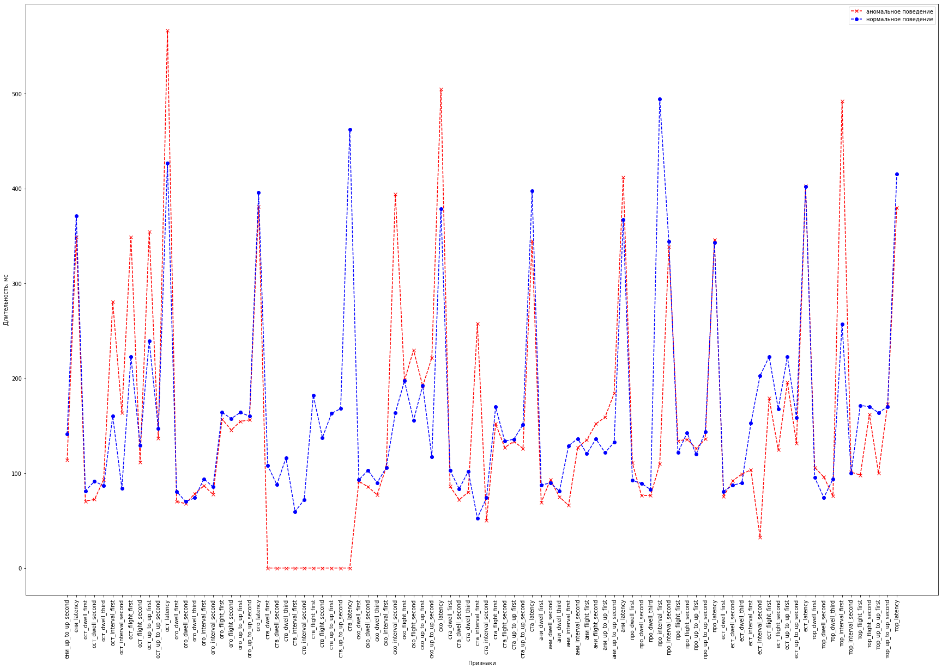


Информативность признаков
Рис 1,2 — усреднённые значения признаков, рассчитанные для категорий нормального и аномального поведений по отдельности
*: синий цвет — нормальное поведение, красный цвет — аномальное поведение.
** — выделенные красным цветом зоны на рисунках показывают наиболее информативные признаки

Slide 8
Результаты эксперимента
 | Точность классификации
Наборы событий* | LR | k-NN | NB | SVM | DT | RF | MLP | AB | GB
мышь | 0.38 | 0.50 | 0.50 | 0.44 | 0.50 | 0.50 | 0.44 | 0.63 | 0.63
+ спец. клавиши | 1.00 | 1.00 | 0.50 | 0.81 | 0.88 | 0.94 | 0.94 | 0.94 | 0.88
+ диграфы, триграфы | 0.81 | 0.81 | 0.88 | 0.75 | 0.50 | 0.88 | 0.75 | 0.94 | 0.88
* - наборы событий, для которых рассчитаны признаки
LR | Логистическая регрессия | RF | Метод случайного леса
k-NN | Метод k-ближайших соседей | MLP | Многослойный перцептрон
NB | Наивный байесовский классификатор | AB | Адаптивный бустинг
SVM | Метод опорных векторов | GB | Градиентный бустинг
DT | Дерево принятия решений

Slide 9
Результаты исследования
Проанализированы существующие методы обнаружения внутреннего нарушителя с использованием биометрических показателей на основе алгоритмов машинного обучения
Предложены сценарии поведения и собраны данные
Реализованы процессы накопления данных, предобработки данных, обучения и оценки моделей классификаторов
Наилучшие результаты получены для моделей на основе алгоритмов логистической регрессии и метода k-ближайших соседей

Slide 10
Направления дальнейшего исследования
Собрать намного больше данных, в том числе с использованием латинского алфавита
Расширить спектр методов предобработки данных
Применить алгоритмы без учителя и алгоритмы обнаружения аномалий

